Slide 1
Risque de contrepartie et Credit Value Adjustment.
Richard GUILLEMOT
5 et 6 Décembre 2016

Slide 2
Jour 1 - Matin Collatéralisation et Exposition
Typologie des risques
Swaps de taux et leur gestion
Le Netting
La collatéralisation
Valorisation BiCourbe
Exposition et swaption

Slide 3
Jour 1 - Après midi CDS et Formules de CVA
CDS et modèle à intensité de défaut
Formule de la CVA unilatérale
CVA analytique dans le cas d’une swaption
Formule de la CVA bilatérale et la DVA
Sensibilités et effet portefeuille

Slide 4
Jour 2 - Matin FX & Collatéralisation
Forward de change et leur gestion
CVA Analytique d’un forward de change
CVA par simulation Monte Carlo d’un forward de change – Les détails de la collatéralisation
Initial Margin

Slide 5
Jour 2 - Après midi CVA & Organisation
Desk xVA : enjeux et organisation
xVA et réglementation : RWA CVA.
La couverture de la CVA et les contraintes réglementaires.
Les « autres » xVA : ColVA, FVA, MVA, KVA etc …
Quizz

Slide 6
Mensualité d’un prêt à taux fixe.
On souhaite emprunter 120 000 euros pendant 10 ans à un taux de 1%. Quelle est la mensualité?
950 euros.
1000 euros.
1050 euros.
1100 euros.

Slide 7
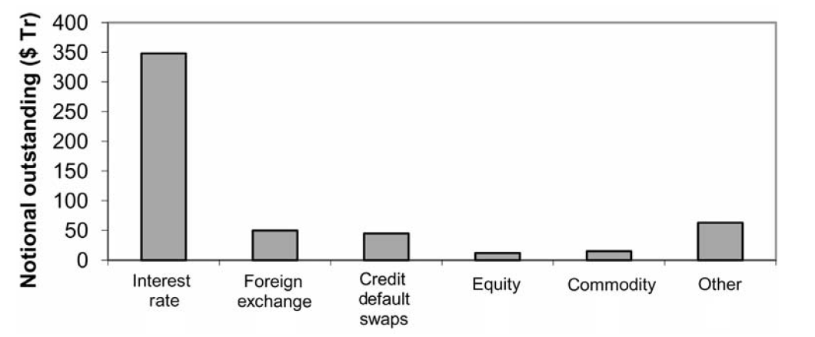
Répartition en nominal des dérivés par produits.

Slide 8
Sensibilité et duration
Quelle est la sensibilité (pour 1 bp) d’un swap payeur de taux fixe 10 ans de nominal 100 millions d’euros:
9.5 kEUR/bp
95 kEUR/bp
-95 kEUR/bp
950 kEUR/bp

Slide 9
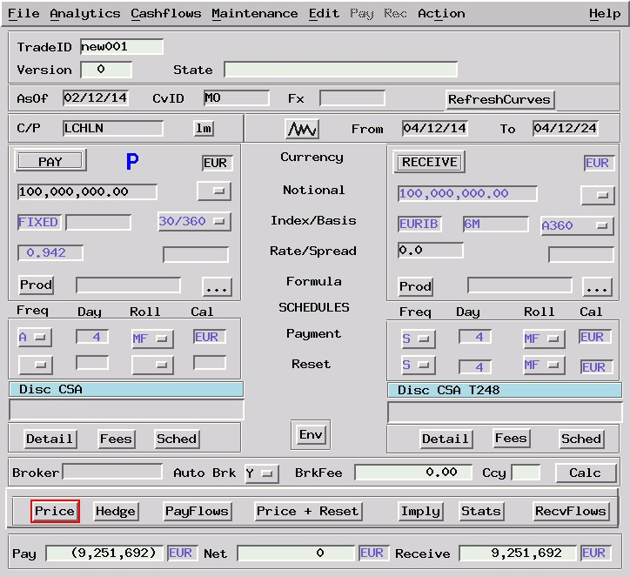

Slide 10
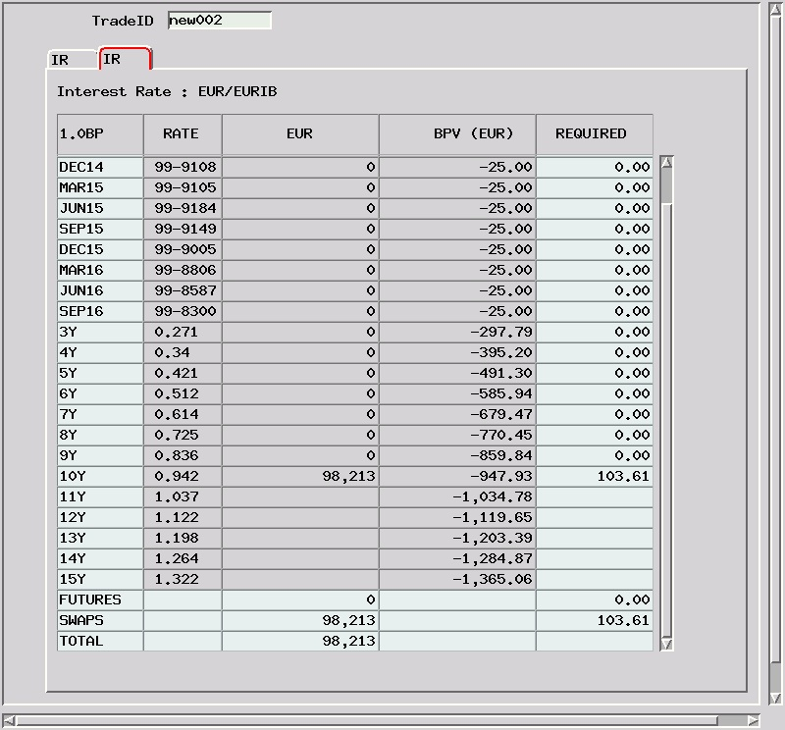

Slide 11
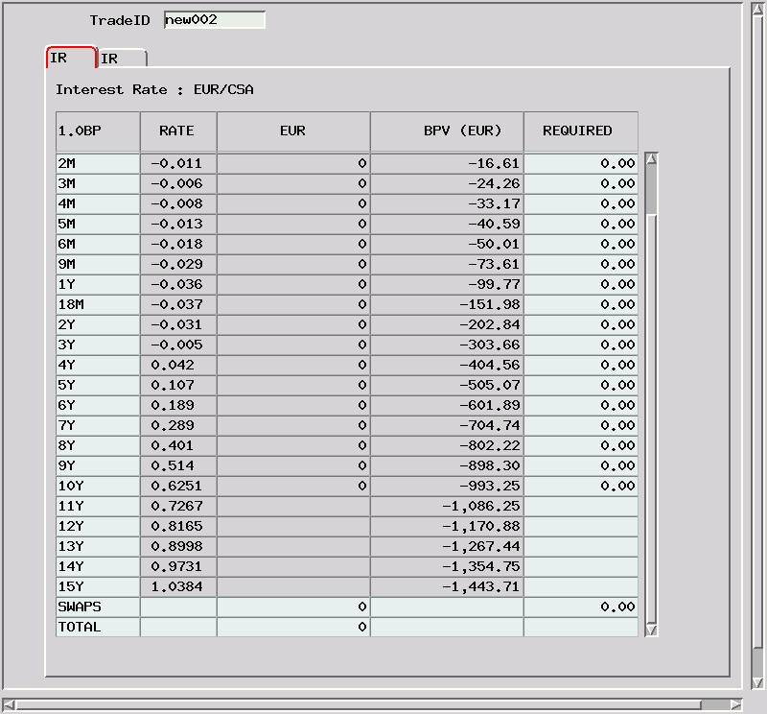

Slide 12
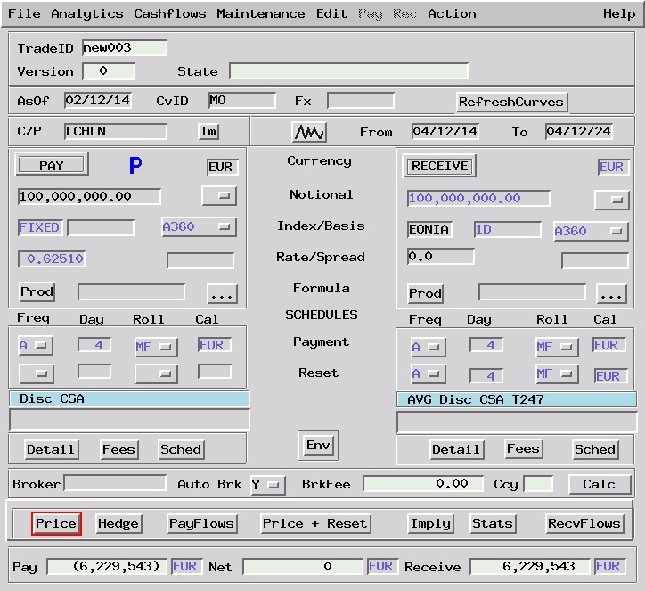

Slide 13
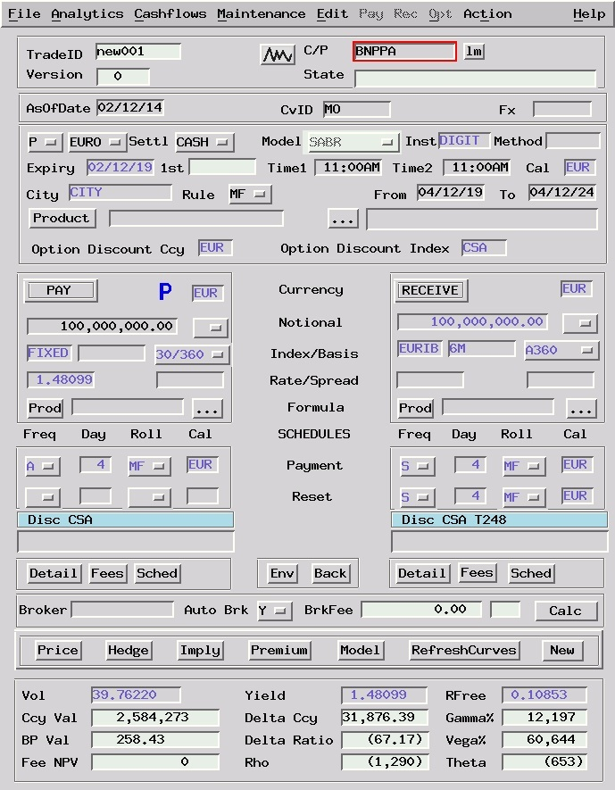

Slide 14
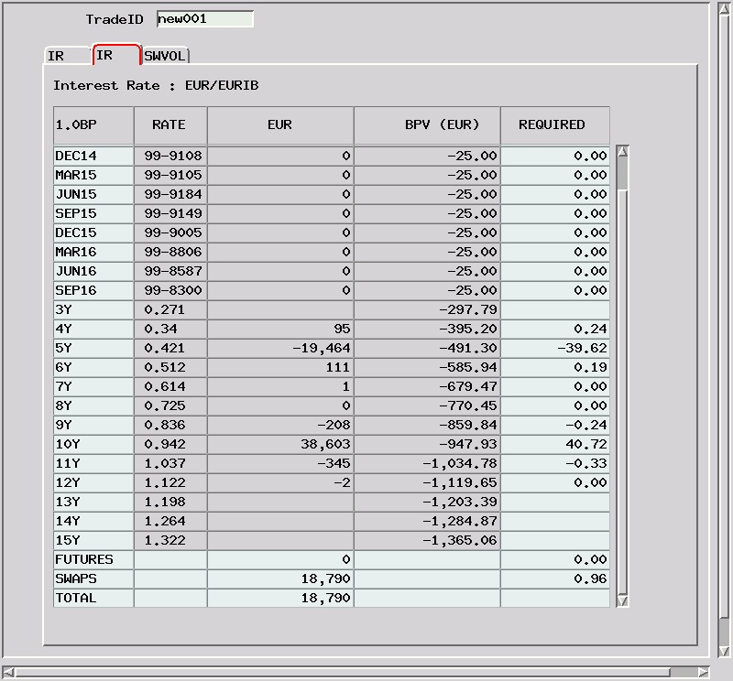

Slide 15
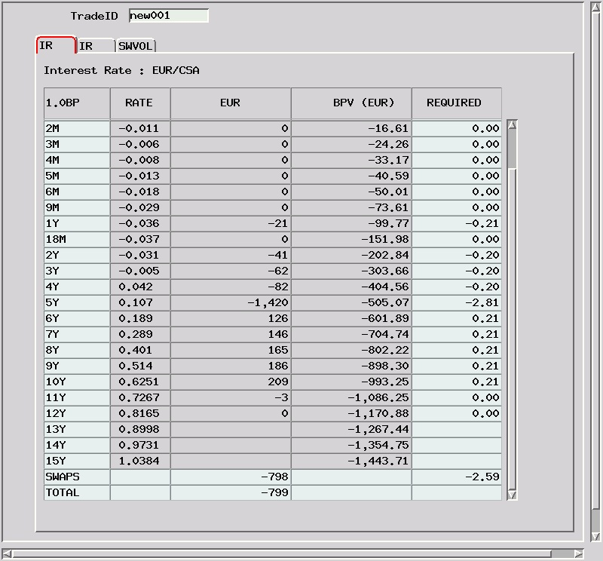

Slide 16
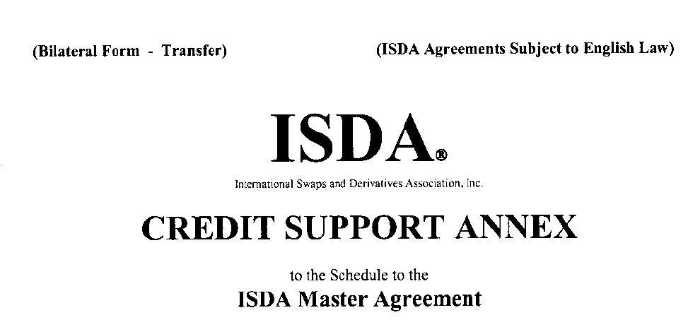

Slide 17
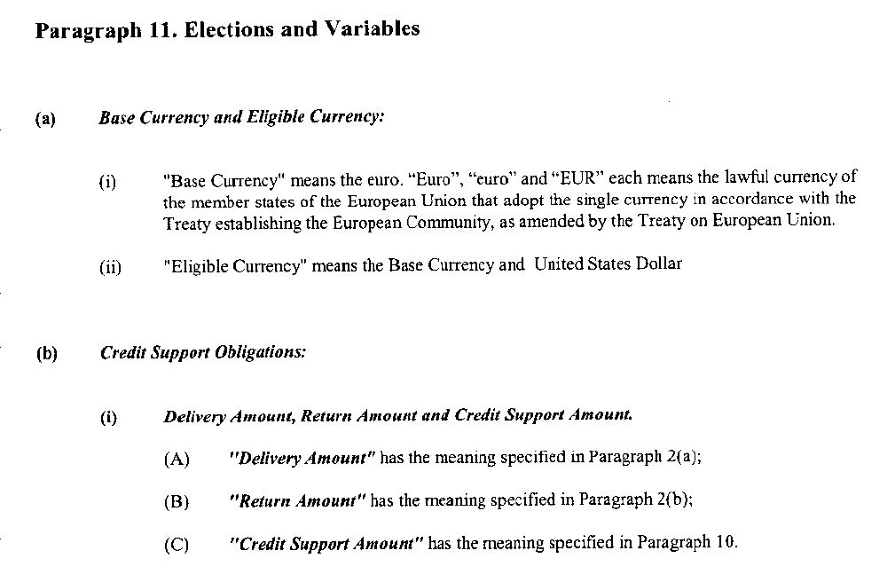

Slide 18
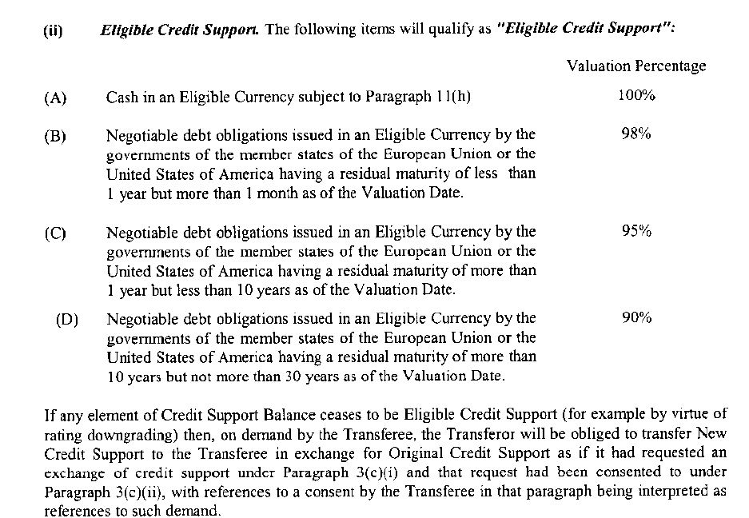

Slide 19
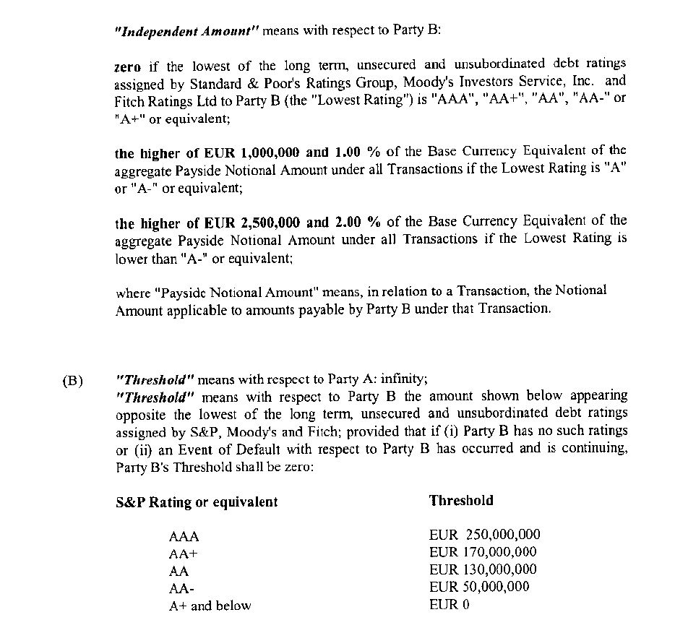

Slide 20
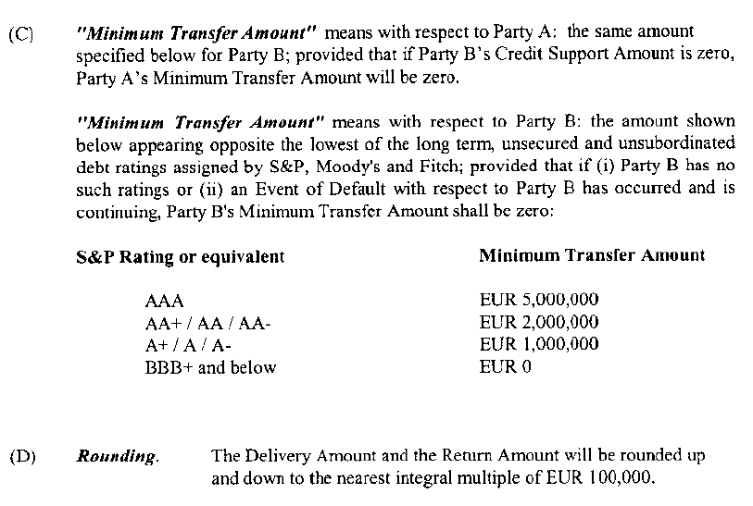

Slide 21
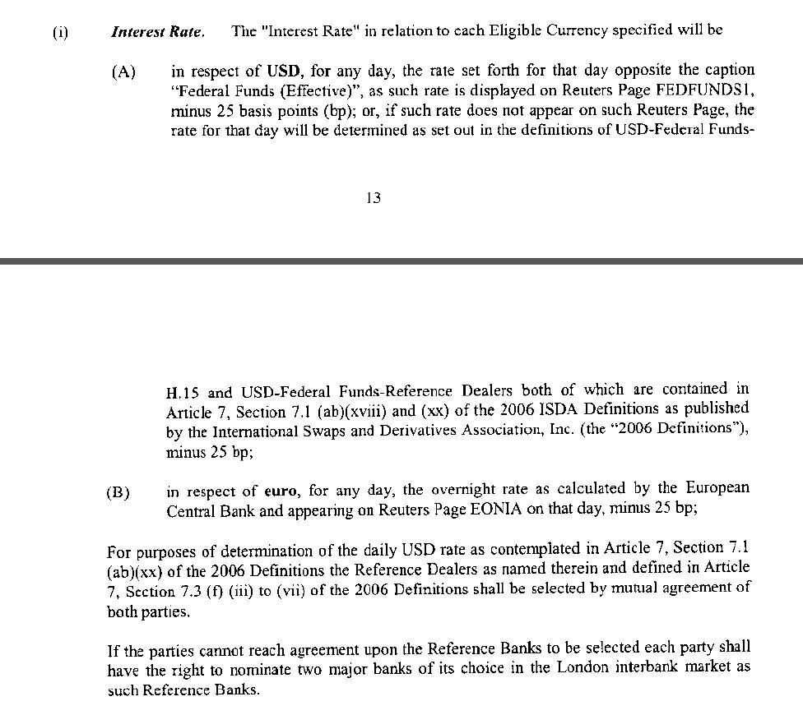

Slide 22
Formule de Black & Scholes

Slide 23
Formule de Bachelier

Slide 24
Approximation

Slide 25
Formule de CVA Bilatérale

Slide 26
Le Desk xVA
Quels sont ses rôles ?
Quel est sont organisation ?
Quels sont fonctionnalités de son système informatique ?
Quel est son mandat de risque ?
Quel sont ses interaction avec les autres services: Trading, Vente, BO, Legal etc …

Slide 27
Quizz 1
La CVA (vs. DVA) d’un swap payeur de taux fixe augmente (vs. baisse) avec:
Le taux fixe
Le nominal
La maturité
Le spread de la contrepartie
Le threshold de la contrepartie
Le threshold de la banque
La rémunération du collatéral.
L’initial margin
Etc …

Slide 28
Quizz 2
La CVA (vs. DVA) d’un swap receveur de taux fixe augmente (vs. baisse) avec:
Le taux fixe
Le nominal
La maturité
Le sprea de la contrepartie
Le threshold de la contrepartie
Le threshold de la banque
La rémunération du collatéral.
L’initial margin
Etc …

Slide 29
Quizz 3
Que doit faire un trader CVA :
Rien ?
Traiter des swaps de taux ?
Traiter swaps de change ?
Traiter des CDS ?
Acheter des Obligations ?
Acheter des Actions ?

Slide 30
Quizz 4
Lorsque l’opération arrive à maturité faut il rendre la CVA (vs DVA):
Oui ou non ?
Au client ?
Au vendeur ?
Au trader ?
Au desk CVA ?
A quelqu’un d’autre ?

Slide 31

Bibliographie
http://cvacentral.com/

